Slide 1
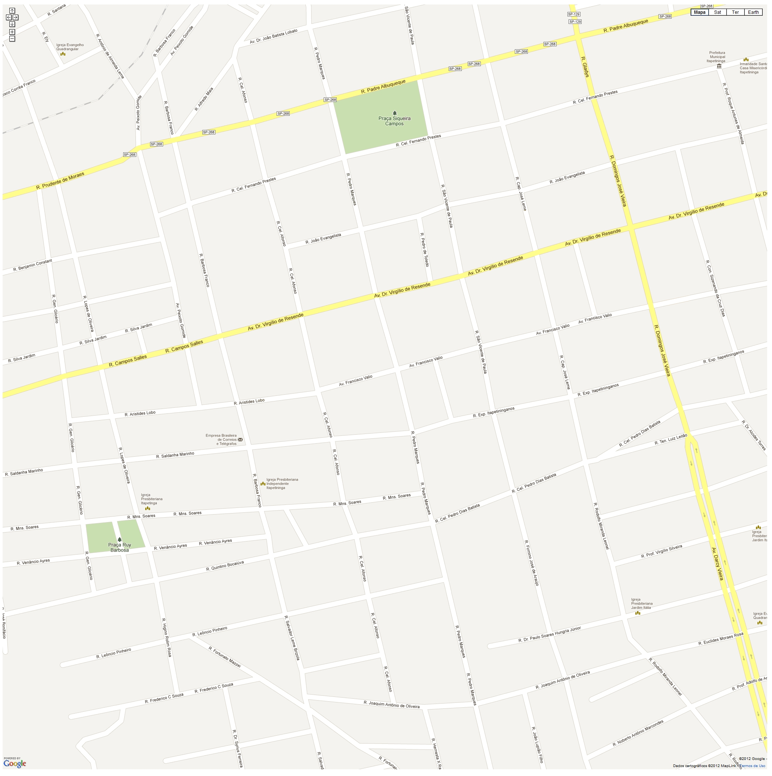
itapemapa.com.br
mapa comercial de Itapetininga

Slide 2
O Projeto
Primeiro guia comercial com geolocalização de Itapetininga, mostrando as empresas no Google Maps

Slide 3
Modelo de Negócios
Assinatura comercial
Vendedores autônomos
Administração terceirizada

Slide 4
Investimentos Previstos
Contratação de funcionários
Ponto comercial
Campanhas de marketing
CPD, central de processamento de dados

Slide 5
Kits de marketing para lojista
Folheto exclusivo
Avalie nossa empresa
Cartaz
Estamos no mapa, visita nossa página

Slide 6
Mapas
Comercial
Serviços públicos
Social
Lazer
Ecológico

Slide 7
Parcerias a vista
Prefeitura de Itapetininga
Associação comercial
Ongs e oscips, como APAE, Casa da Criança, UIPA
Empresa de call center da região
Gráfica local
Tv local
Jornal impresso de Itapetininga
Imobiliária local
Empresa de outdoor
Empresa de pesquisa de mercado

Slide 8
Tipos de assinatura
Assinatura grátis
Endereço no mapa
Assinatura comercial
Telefone e informações comerciais
Página exclusiva dentro do ItapeMapa
Destaque
Empresa em evidência como principal no seu ramo de atuação e destaque na página inicial

Slide 9
Vantagens e benefícios
Aumenta a visibilidade da marca
Atingi público jovem
Pode ser vista por pessoas de fora de Itapetininga
Exposição em mídias, como:
Google e Facebook
Outdoor
Jornal e revistas
Panfleto

Slide 10
O que a empresa ganha
Página exclusiva no site Itapemapa
Com informações comerciais e de contato
Links das redes sociais se houver
Pode divulgar folheto, cartão de visita, fotos ou qualquer imagem
Estrelinhas e comentários de clientes
Kit de marketing para lojista
Cartaz estamos no mapa
Folheto avalie nossa loja

Slide 11
Prêmio ItapeMapa
Todas as empresas concorrem ao prêmio ItapeMapa
Peça para seus clientes visitarem o site e darem “estrelinhas” para sua loja
No final do ano a loja melhor colocada de cada categoria ganha um certificado emoldurado e destaque no site

Slide 12
Valores promocionais
Assinatura R$15,00/mensal
Assinatura anual ganhe 2 mese grátis, somente R$150,00/ano
Assine até 2014 e ganhe mais 20% de desconto na assinatura anual, ficando R$120,00 por ano
Assinatura trianual também ganha desconto, R$360,00/trianual
Pague no boleto ou parcele no cartão!
Solicite uma visita de um representante comercial

Slide 13
Central de atendimento
Visite nosso site e tire todas suas dúvidas
Fale conosco pelo formulário de contato
WhatsApp
Facebook

